Slide 1

การพัฒนา AI จัดกลุ่มงานวิจัยด้วย Python
เรียนรู้และฝึกปฏิบัติการสร้าง Model Classification ด้วย AI เพื่อจัดกลุ่มงานวิจัยอย่างมีประสิทธิภาพ เริ่มต้นจากพื้นฐาน Python ด้วยเครื่องมือ Google Colab เพื่อจัดกลุ่มผลงานวิจัยในระบบ TNRR ตามสาขาวิชาการ OECD

Slide 2

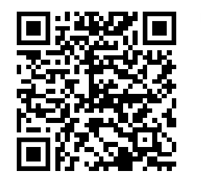
แบบทดสอบ
เอกสารประกอบการอบรม
https://forms.gle/umMTbBz4bKLobX5H6
https://shorturl.at/h3gz5

Slide 3
แบบทดสอบ
AI คืออะไร?
Classification คืออะไร?
ทำไมต้อง Classification?
AI หรือปัญญาประดิษฐ์ คือการทำให้คอมพิวเตอร์คิดและเรียนรู้ได้เหมือนมนุษย์
Classification คือการแบ่งข้อมูลออกเป็นกลุ่มต่างๆ ตามคุณสมบัติที่กำหนด
ใช้ในการตัดสินใจ คาดการณ์ และแก้ปัญหาต่างๆ ได้อย่างมีประสิทธิภาพ

Slide 4

พื้นฐานภาษา Python ที่ควรรู้
1
ตัวแปรและชนิดข้อมูล
2
Control Flow
รู้จักการประกาศตัวแปรและชนิดข้อมูลต่างๆ เช่น ตัวเลข ข้อความ
เรียนรู้การควบคุมการทำงานของโปรแกรมด้วย if, else, for, while
3
ฟังก์ชัน
สร้างและเรียกใช้ฟังก์ชันเพื่อจัดการโค้ดให้เป็นระเบียบ

Slide 5
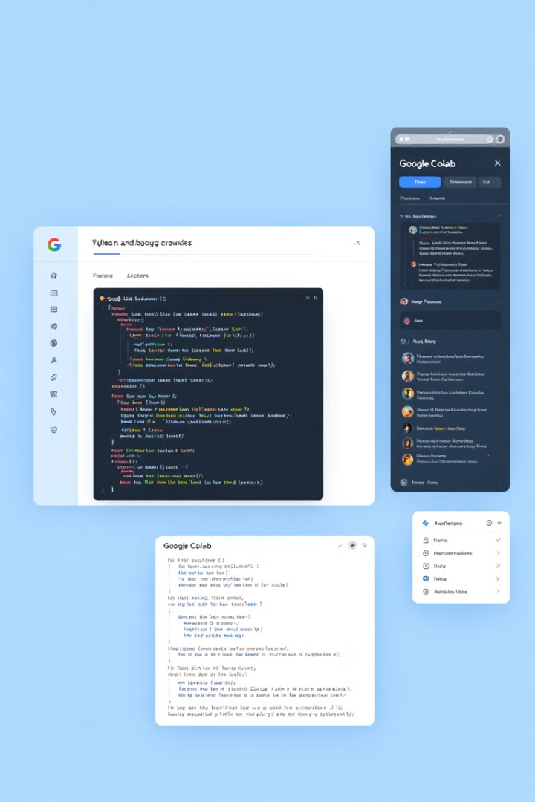



รู้จักกับ Google Colaboratory (Colab)
Cloud-Based
Collaboration
Free Resources
Colab คือ Cloud IDE ที่ให้คุณเขียนและรันโค้ด Python ได้ฟรี
แชร์โค้ดและทำงานร่วมกับผู้อื่นได้อย่างง่ายดาย
ใช้งาน GPU และ TPU ฟรีสำหรับการ Train Model

Slide 6

Library ที่จำเป็น
NumPy
Pandas
Scikit-learn
จัดการข้อมูลตัวเลขและ Array อย่างมีประสิทธิภาพ
จัดการข้อมูลในรูปแบบตาราง (Data frame)
Library หลักสำหรับการสร้าง Machine Learning Model
AttaCut
Joblib & Pickle
Library สำหรับตัดคำภาษาไทย
ใช้ในการบันทึกและโหลด Model

Slide 7
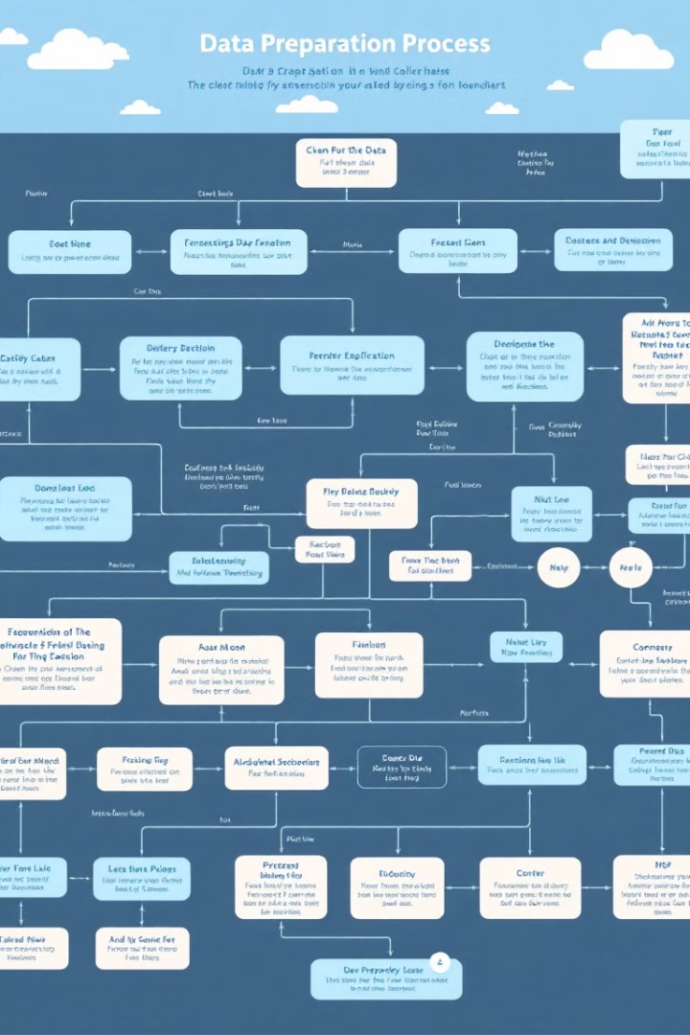



เตรียมข้อมูลสำหรับการ Classification
เก็บรวบรวมข้อมูล
รวบรวมข้อมูลที่เกี่ยวข้องกับปัญหาที่ต้องการแก้ไข
ทำความสะอาดข้อมูล
จัดการกับ Missing Value และ Outlier
แบ่งข้อมูล
แบ่งข้อมูลเป็น Train Set และ Test Set

Slide 8
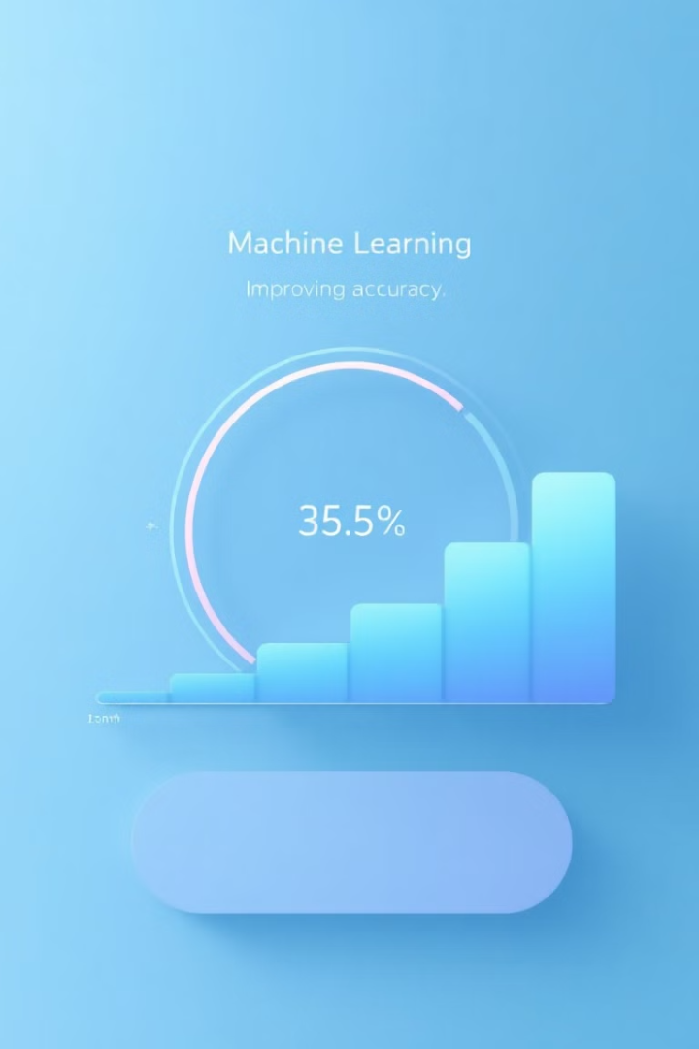
สร้าง Model Classification ด้วย scikit-learn
1
เลือก Algorithm
เลือก Algorithm ที่เหมาะสมกับประเภทข้อมูล
2
สร้าง Model
สร้าง Model โดยใช้ Algorithm ที่เลือก
3
Train Model
Train Model ด้วย Train Set

Slide 9



Metrics สำหรับประเมินประสิทธิภาพ Model
ค่า Recall
ค่า Precision
F1-Score
วัดความสามารถในการหาผลลัพธ์ที่เป็นจริง
วัดความแม่นยำของผลลัพธ์ที่ทำนาย
ค่าเฉลี่ย Harmonic ของ Recall และ Precision

Slide 10
Export Model เพื่อใช้งานเป็น API
Train Model
สร้าง API Endpoint
ทดสอบ API
ฝึก Model
กำหนด Endpoint
ตรวจสอบการทำงาน
1
2
3
4
5
Export Model
Deploy API
บันทึก Model
วางระบบ API

Slide 11
การนำ Model ไปใช้ในระบบ TNRR
Model Classification ที่สร้างขึ้น สามารถนำไปประยุกต์ใช้ในระบบ Thai National Research Repository (TNRR) เพื่อจัดกลุ่มผลงานวิจัยตามสาขาวิชาการ OECD ได้อย่างมีประสิทธิภาพ
1
จัดกลุ่มผลงานวิจัยอัตโนมัติ
2
เพิ่มความแม่นยำในการจัดกลุ่มผลงานวิจัย
3
สนับสนุนการวิเคราะห์ข้อมูล
ช่วยลดภาระงานในการจัดกลุ่มผลงานวิจัยด้วยตนเอง
ทำให้สามารถวิเคราะห์ข้อมูลผลงานวิจัยตามสาขาวิชาการได้อย่างรวดเร็ว
ลดความผิดพลาดจากการตัดสินใจของมนุษย์

